Slide 1
6장. 분석함수 및 윈도우 함수

Slide 2
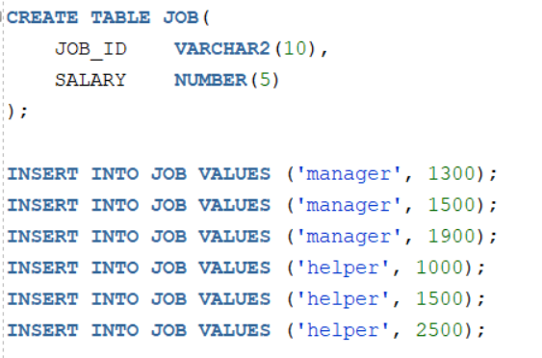
집합 연산
집합 연산
테이블은 투플의 집합이므로 테이블 간의 집합 연산을 이용하여 합집합, 차집합, 교집합을 구할 수 있다.
UNION, MINUS 등이 있으며
UNION 연산자는 중복을 포함하지 않고, UNION ALL 연산자는 중복을 포함한다.

Slide 3
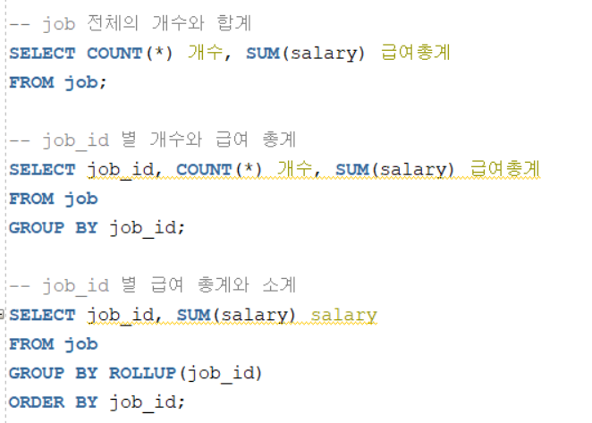
집합 연산

Slide 4
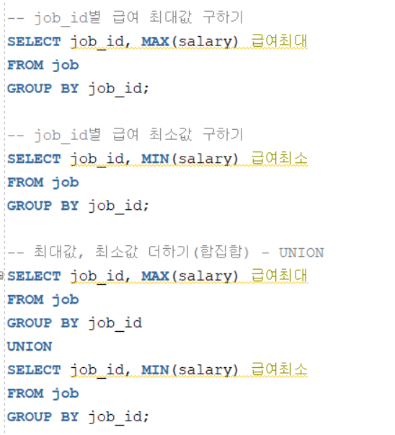
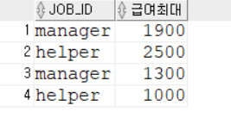
집합 연산

Slide 5
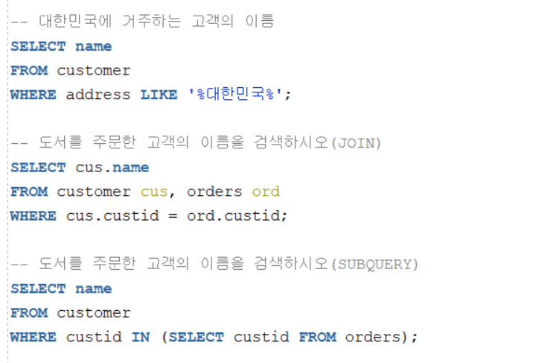
집합 연산
집합 연산 – 고객 이름의 합집합을 구하고 싶다.

Slide 6
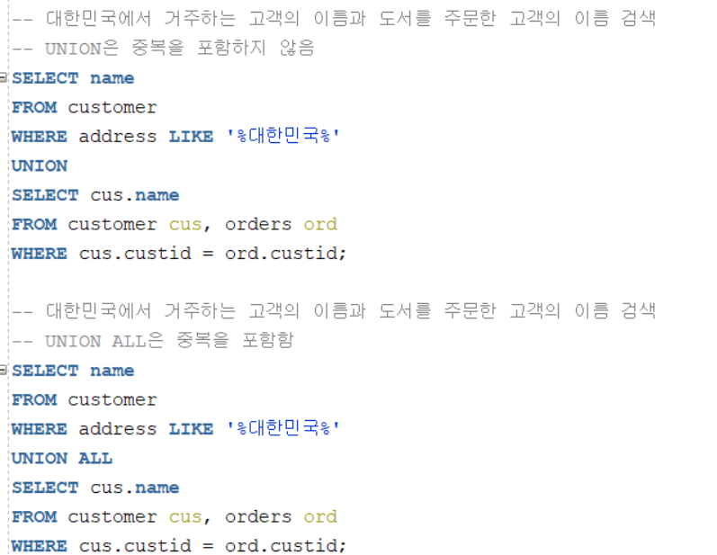
집합 연산

Slide 7
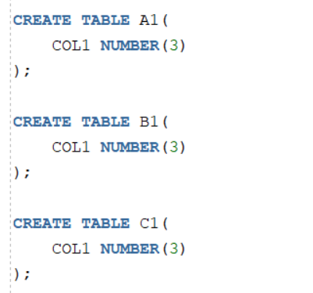
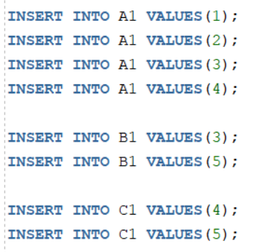
집합 연산

Slide 8
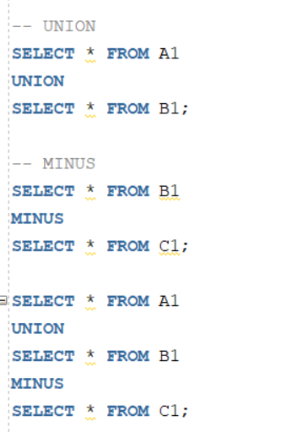
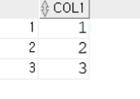
집합 연산

Slide 9
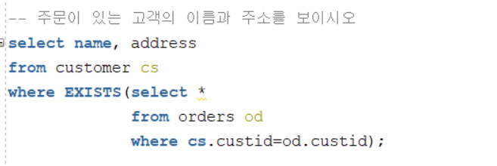
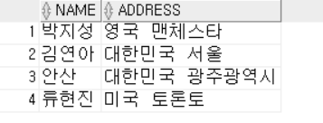
EXISTS
EXISTS – 주문이 있는 고객을 알고 싶다.
조건에 맞는 투플이 존재하면 결과에 포함시킨다.
즉 부속질의문의 어떤 행이 조건에 만족하면 참이다.

Slide 10
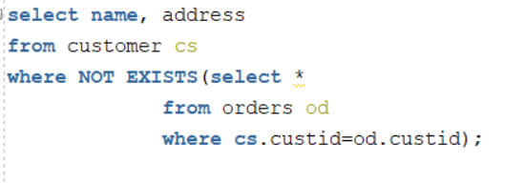
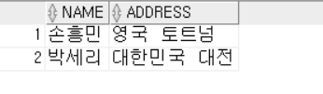
EXISTS
EXISTS – 주문이 있는 고객을 알고 싶다.

Slide 11
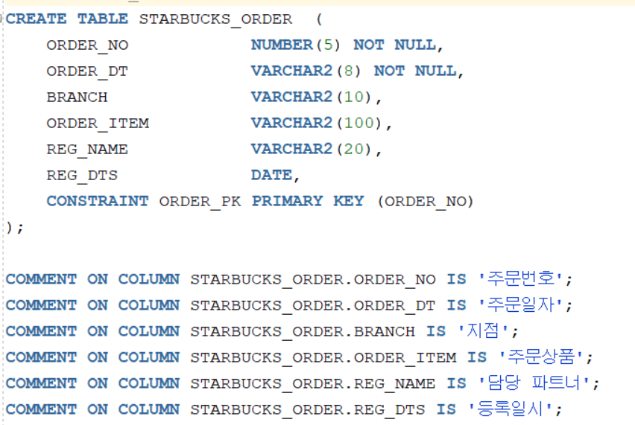
그룹핑, 랭킹
RANK() 함수

Slide 12
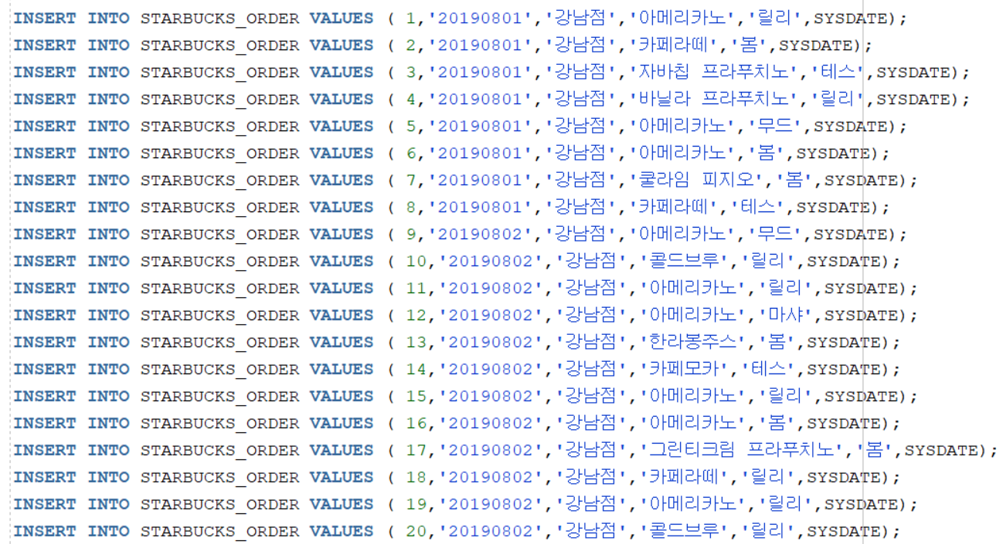
그룹핑, 랭킹

Slide 13
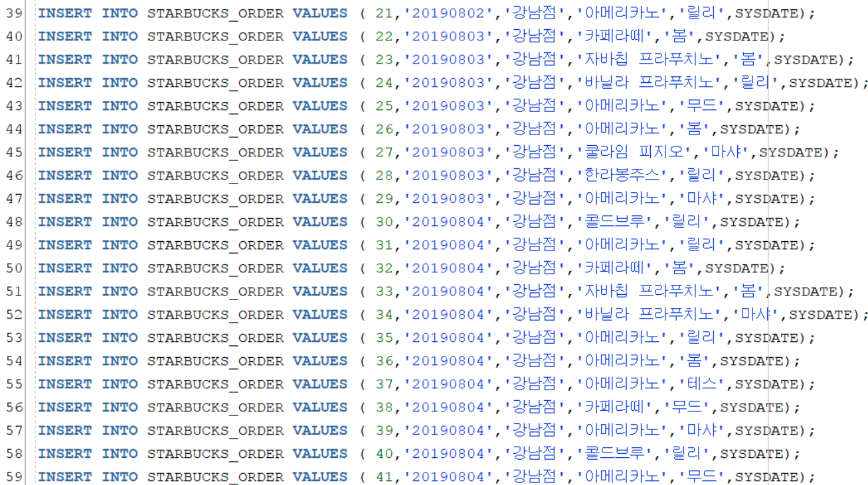
그룹핑, 랭킹

Slide 14
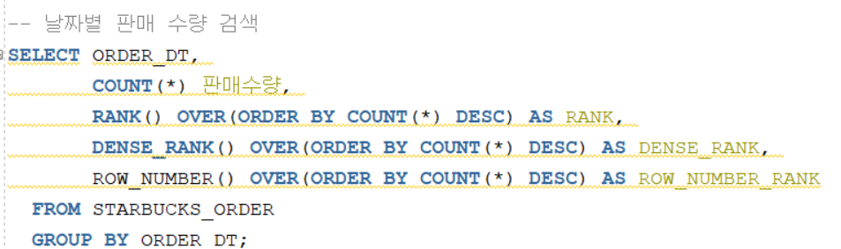
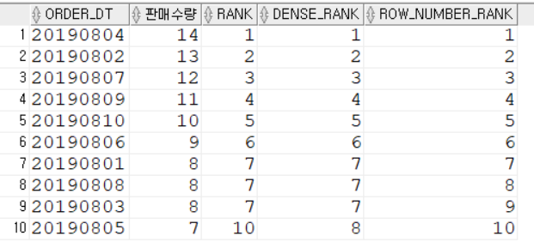
그룹핑, 랭킹

Slide 15
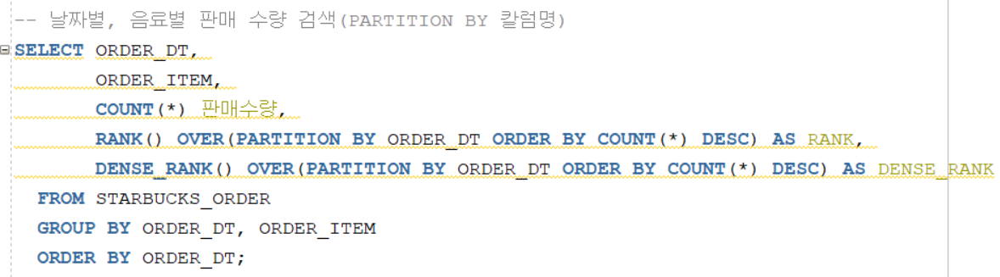
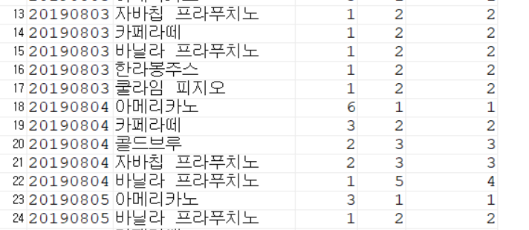
그룹핑, 랭킹

Slide 16
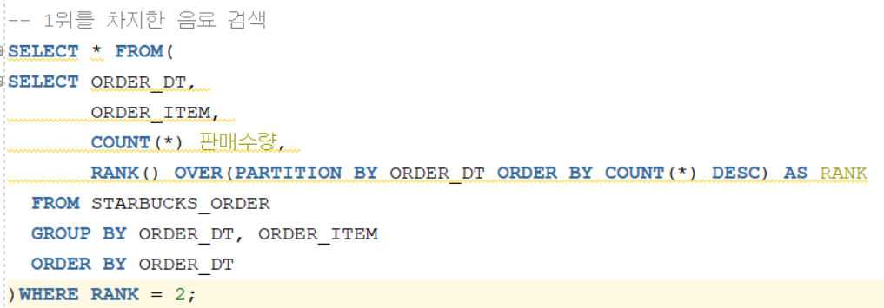
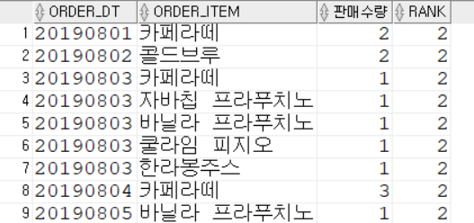
그룹핑, 랭킹

Slide 17
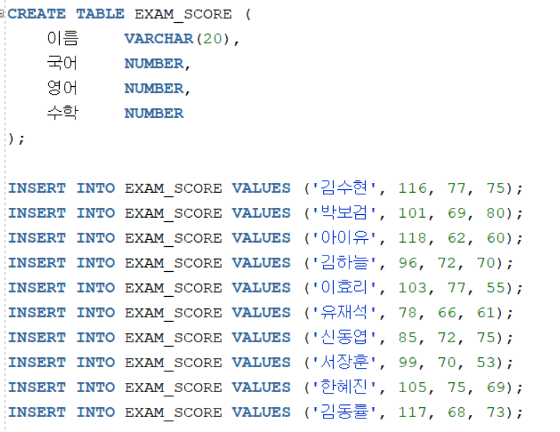
등급 매기기
NTILE() 함수
주어진 수만큼 행들을 n등분한 후 현재 행에 해당하는 등급을 구하는 함수

Slide 18
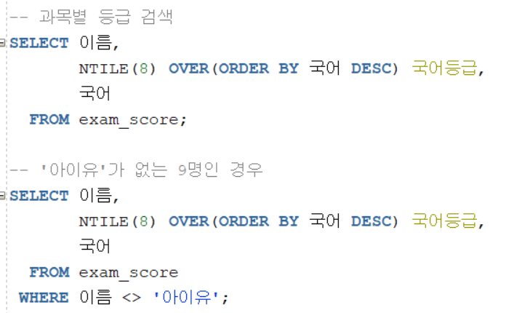
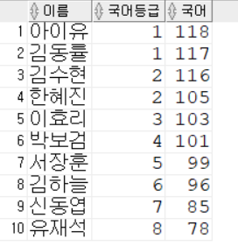
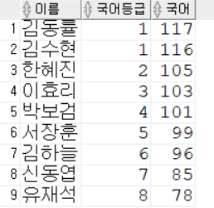
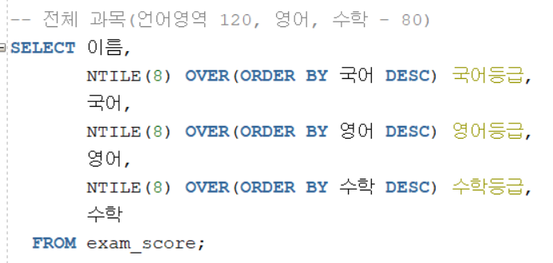
등급 매기기

Slide 19
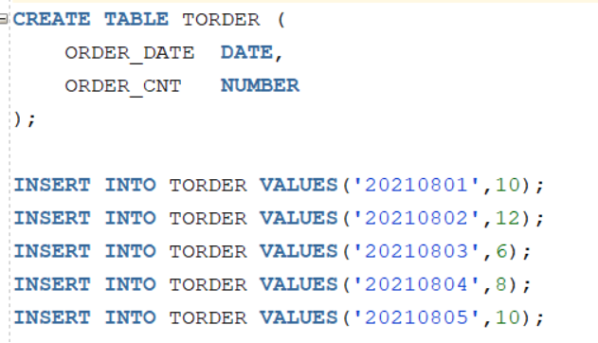
누적값 구하기
누적값
- SUM(칼럼명) OVER(ORDER BY 칼럼명) AS SUM
오름차순 누적
- ROWS BETWEEN UNBOUNDED PRECEDING AND CURRENT ROW
내림차순 누적
- ROWS BETWEEN CURRENT ROW AND UNBOUNDED FOLLOWING

Slide 20
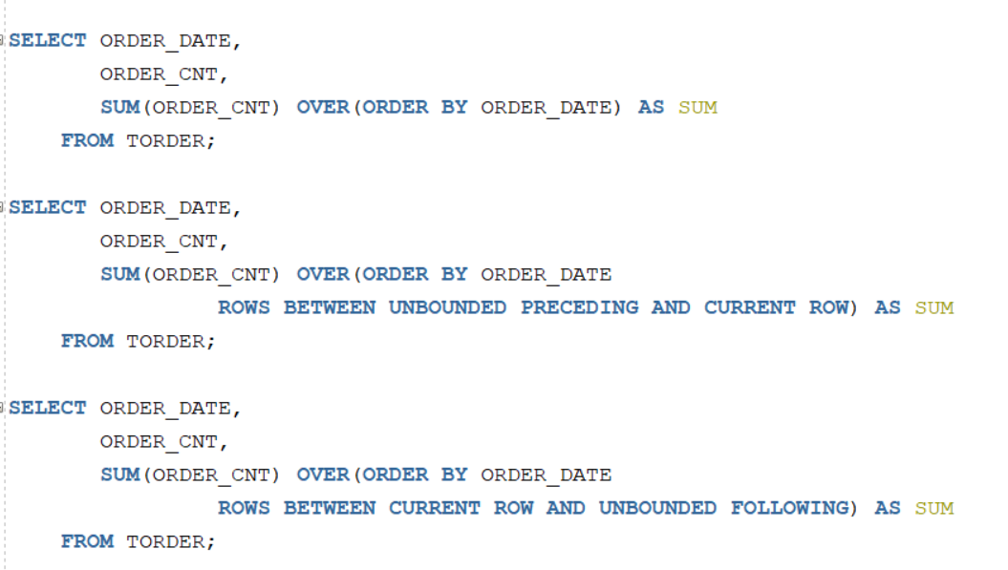
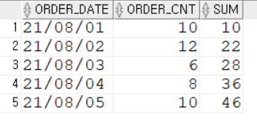
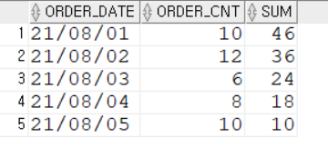
누적값 구하기

Slide 21
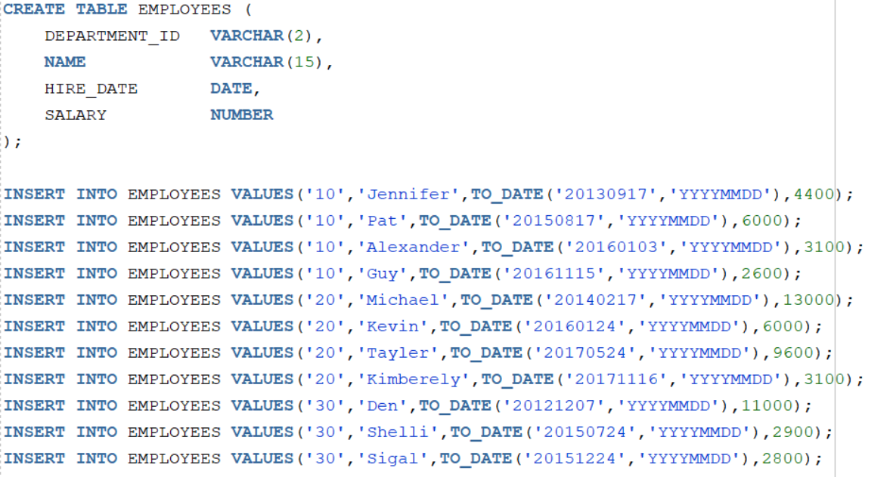
누적값 구하기

Slide 22
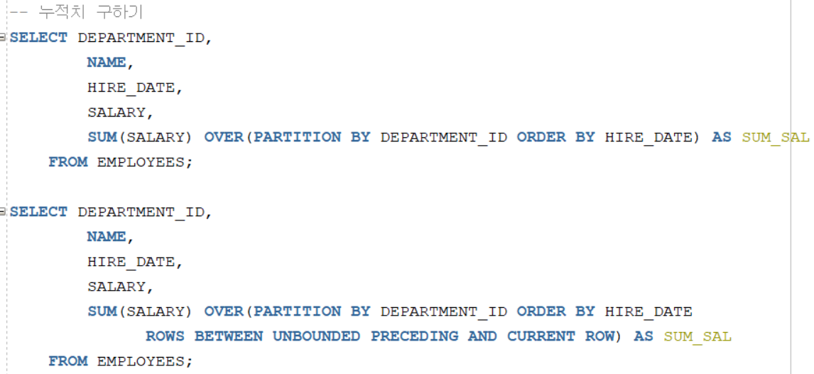
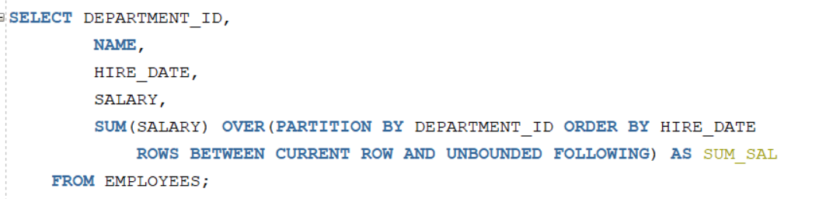
누적값 구하기

Slide 23
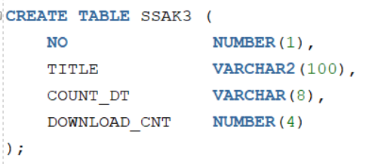
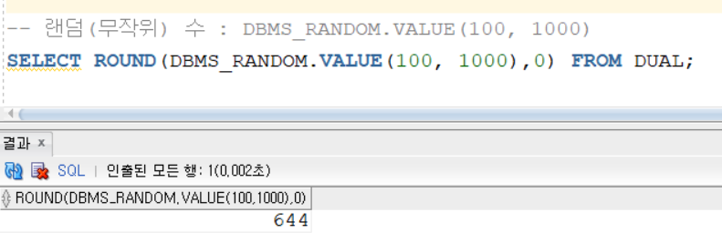
누적값 구하기
누적값 계산하기

Slide 24
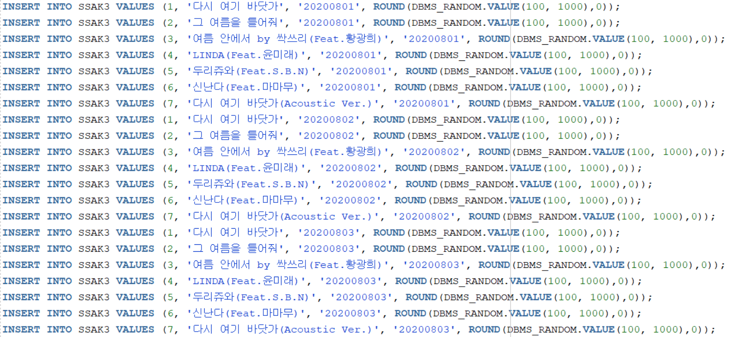
누적값 구하기

Slide 25
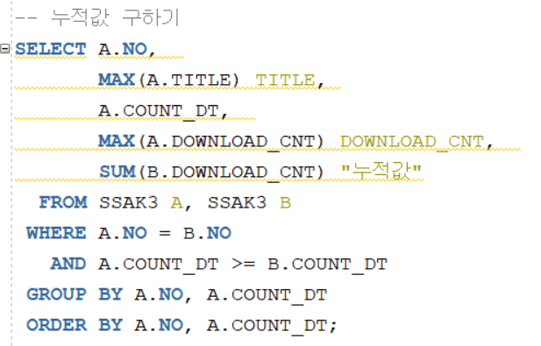
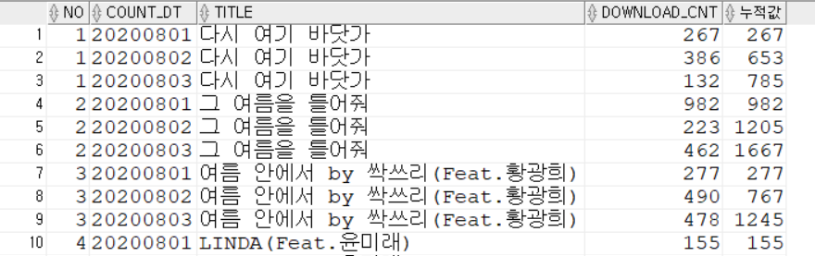
누적값 구하기

Slide 26
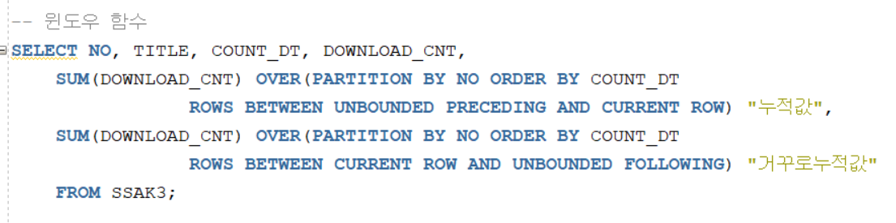
누적값 구하기

Slide 27
행 순서 관련 함수
행 순서 관련 함수
상위 행의 값을 하위에 출력하거나 하위 행의 값을 상위 행에 출력할
수 있다.
키워드 | 설 명
LEAD() | 하위 행의 값을 상위 행에 출력함
LAG() | 상위 행의 값을 하위에 출력함

Slide 28
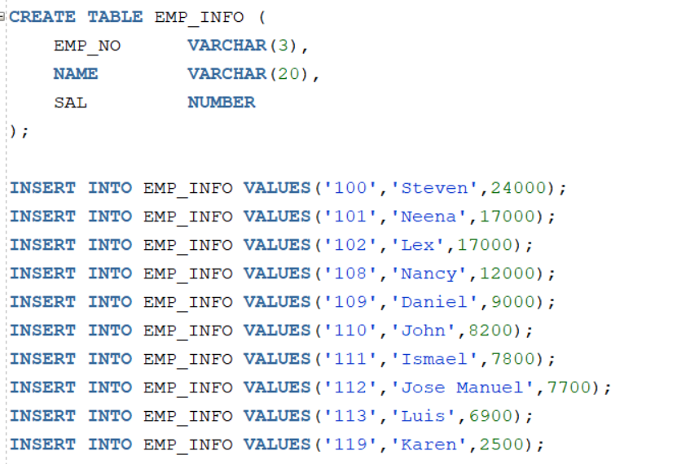
행 순서 관련 함수

Slide 29
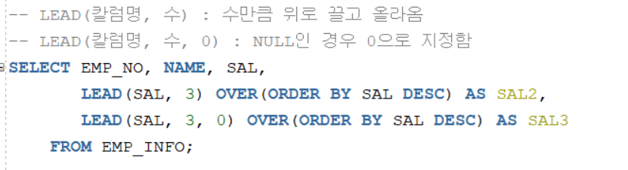
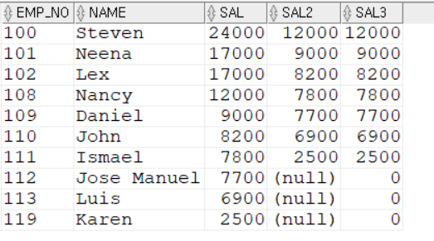
행 순서 관련 함수

Slide 30
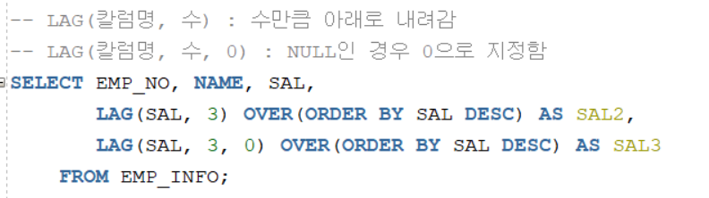
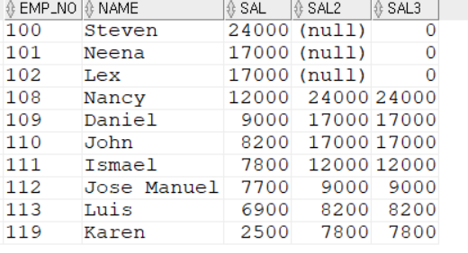
행 순서 관련 함수

Slide 31
계층형 쿼리
계층 쿼리
테이블에 계층 구조를 이루는 칼럼이 존재할 경우 계층 쿼리를 이용해서
테이블을 출력할 수 있음
키워드 | 설 명
LEVEL | 검색항목의 깊이(DEPTH)를 반환함. 최상위 레벨(ROOT)이 1이 됨
START WITH | 계층 전개의 시작 위치를 지정함
CONNECT BY | 루트로부터 자식 노드를 생성해주는 절이다.
PRIOR 자식 = 부모 | 부모에서 자식방향으로 검색을 수행 - 순방향
PRIOR 부모 = 자식 | 자식에서 부모방향으로 검색을 수행 - 역방향
SYS_CONNECT_BY_PATH | 루트 노드로 부터 현재 노드까지의 경로를 출력

Slide 32
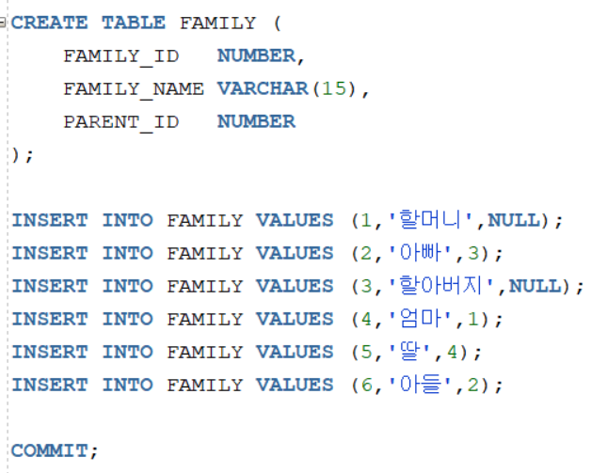
계층형 쿼리

Slide 33
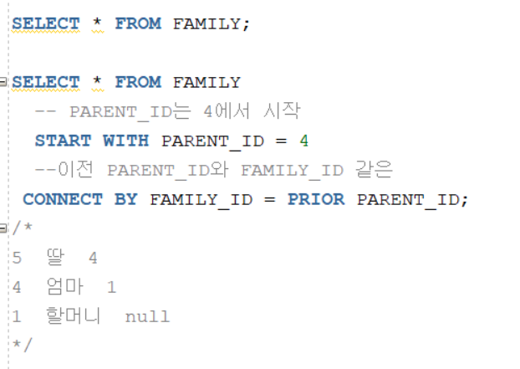
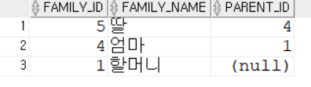
계층형 쿼리

Slide 34
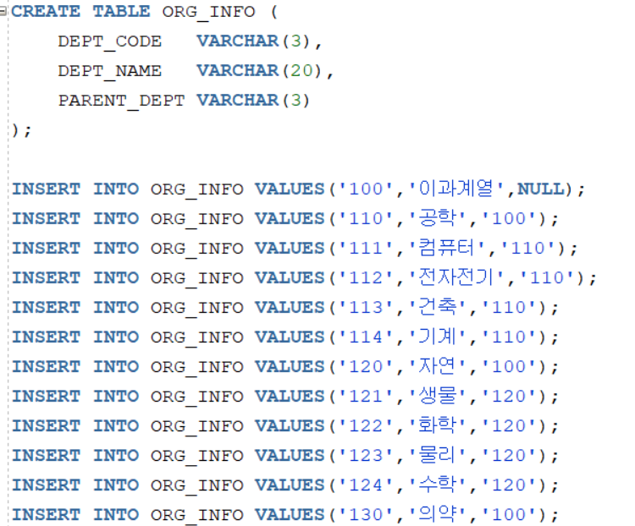
계층형 쿼리

Slide 35


계층형 쿼리

Slide 36


계층형 쿼리

